Slide 1

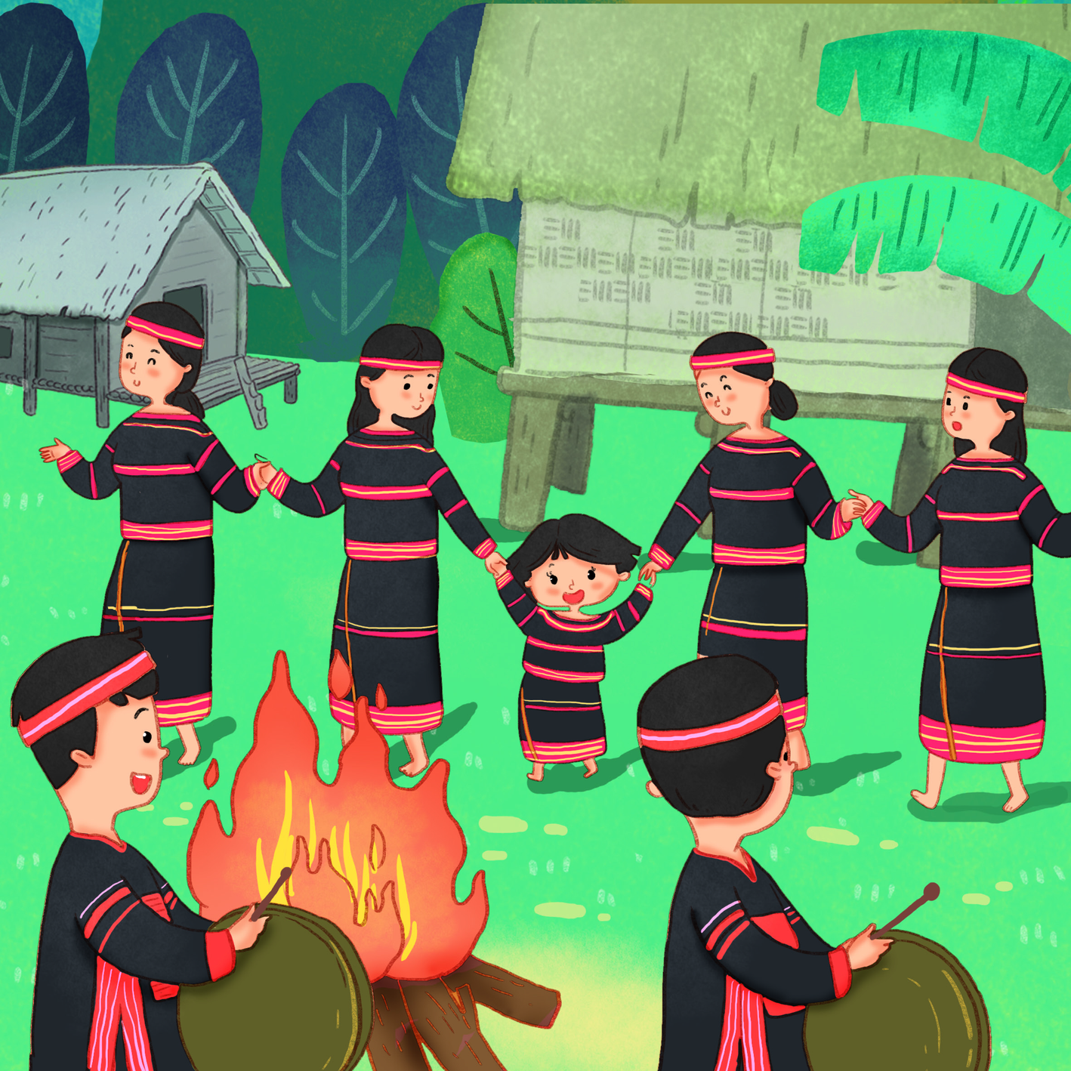




Slide 2



Nhận xét được sự phân bố dân cư chưa hợp lí ở Việt Nam, có sử dụng tranh ảnh, biểu đồ hoặc bảng số liệu.
Kể được tên một số dân tộc ở Việt Nam và kể lại được một số câu chuyện về tình đoàn kết của cộng đồng các dân tộc Việt Nam.
Bày tỏ được thái độ tôn trọng đối với sự đa dạng văn hoá của các dân tộc Việt Nam.

Slide 4

Hoạt động 3: Tìm hiểu về phân bố dân cư

Slide 5
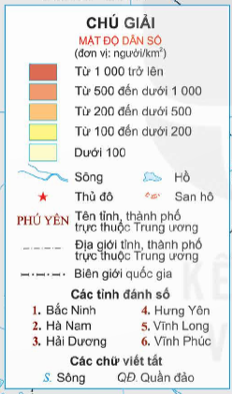
Đọc bảng chú giải, cho biết có mấy mức chia mật độ dân số. Màu càng đậm thể hiện mật độ dân số như thế nào?
Có 5 mức chia mật độ dân số. Màu càng đậm thể hiện mật độ dân số càng cao.

Slide 6
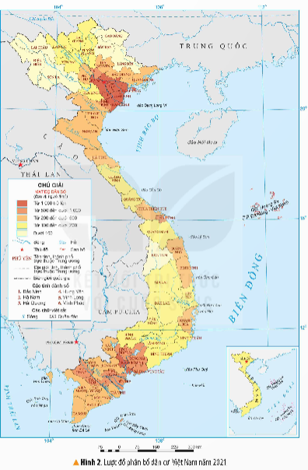
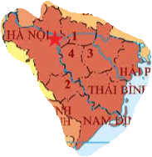

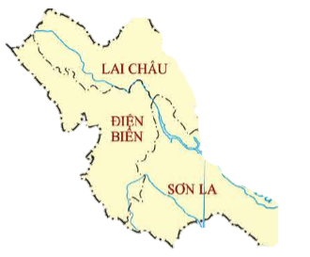
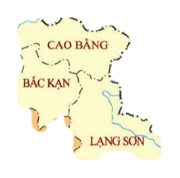
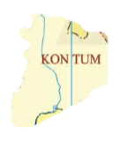
Xác định trên lược đồ những khu vực có mật độ dân số cao, các khu vực có mật độ dân số thấp.
Nơi có mật độ dân số cao: Hà Nội, Hải Phòng, Thái Bình, Nam Định, TP. Hồ Chí Minh.
Nơi có mật độ dân số thấp: Kon Tum, Lai Châu, Điện Biên, Sơn La, Cao Bằng, Bắc Kạn, Lạng Sơn.

Slide 7
Phân bố dân cư nước ta có đặc điểm như thế nào?
Nước ta có mật độ dân số khá cao. Dân cư phân bố không đều giữa đồng bằng và miền núi, giữa thành thị và nông thôn.

Slide 8
Nêu những hậu quả của việc phân bố dân cư chưa hợp lí.
Dân cư phân bố không đồng đều dẫn đến nơi thừa, nơi thiếu lao động; gây khó khăn cho việc khai thác tài nguyên và sử dụng hợp lí nguồn lao động.

Slide 9


Mật độ dân số cao có ảnh hưởng gì đối với môi trường (đất ở, đất trồng, không khí, …) ?

Slide 10
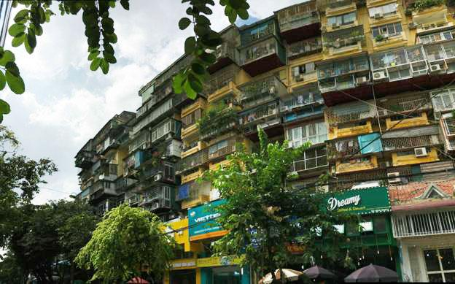

Mật độ dân số cao có ảnh hưởng gì đối với môi trường (đất ở, đất trồng, không khí, …) ?
NHÀ Ở
CHẬT CHỘI

Slide 11
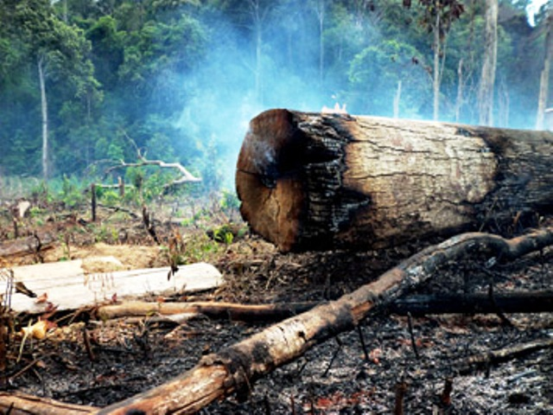
Mật độ dân số cao có ảnh hưởng gì đối với môi trường (đất ở, đất trồng, không khí, …) ?
PHÁ RỪNG
LÀM NƯƠNG RẪY

Slide 12
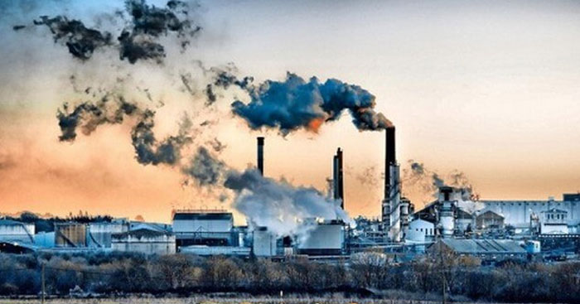
Mật độ dân số cao có ảnh hưởng gì đối với môi trường (đất ở, đất trồng, không khí, …) ?
Ô NHIỄM
MÔI TRƯỜNG

Slide 13
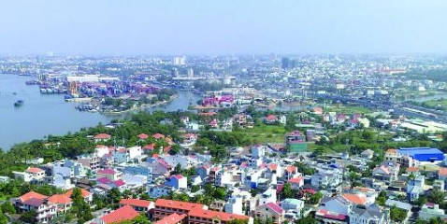
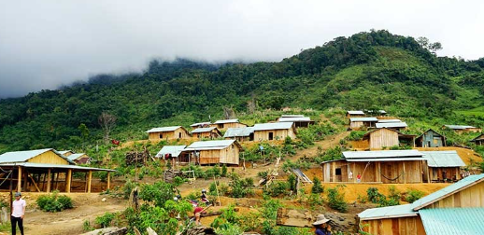
Hình ảnh về các điểm dân cư ở đồng bằng, miền núi, thành thị, nông thôn.
Điểm dân cư ở đồng bằng
Điểm dân cư ở vùng núi

Slide 14
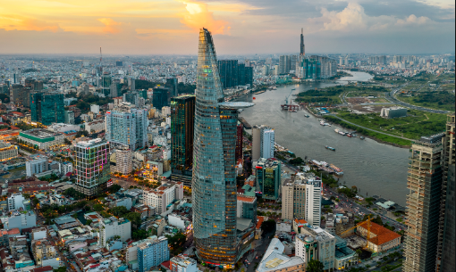
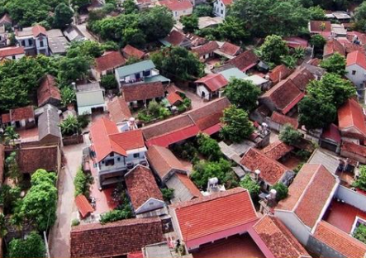
Hình ảnh về các điểm dân cư ở đồng bằng, miền núi, thành thị, nông thôn.
Điểm dân cư ở thành thị
Điểm dân cư ở nông thôn

Slide 15
Hoạt động 4: Tìm hiểu về dân tộc

Slide 16




Slide 17


HS quyết định đội được kể tên trước bằng cách tung đồng xu mặt sấp ngửa.
HS 4 đội chơi nhận số thứ tự của mình.
HS của đội đầu tiên kể tên một dân tộc ở Việt Nam. HS số 1 của các đội lần lượt kể tên một dân tộc ở Việt Nam không trùng lặp. HS nối tiếp chơi cho đến hết.
HS nói đúng được cộng 10 điểm. HS của đội nào nêu trùng tên sẽ trừ 10 điểm.
Đội nào có số điểm cao nhất sẽ chiến thắng.

Slide 18

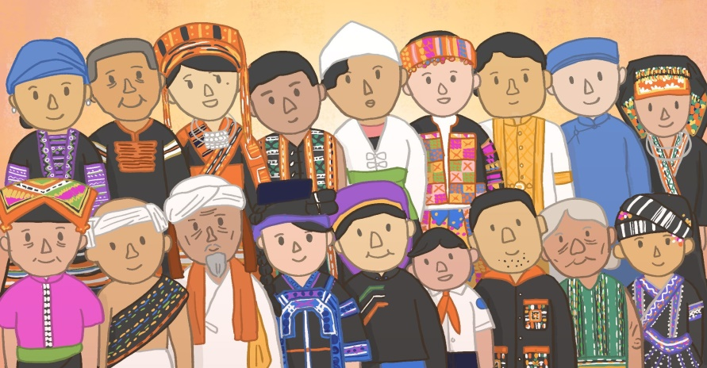

Slide 19

Theo kết quả Tổng điều tra dân số và nhà ở năm 2019 của Việt Nam, 10 dân tộc có số dân đông nhất ở nước ta lần lượt là Kinh, Tày, Thái, Hoa, Khơ-me (Khmer), Mường, Nùng, Mông, Dao, Gia Rai.

Slide 20
Chúng ta có quyền giữ gìn phát huy bản sắc dân tộc.

Slide 21


